Slide 1


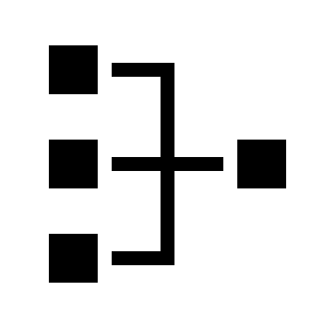
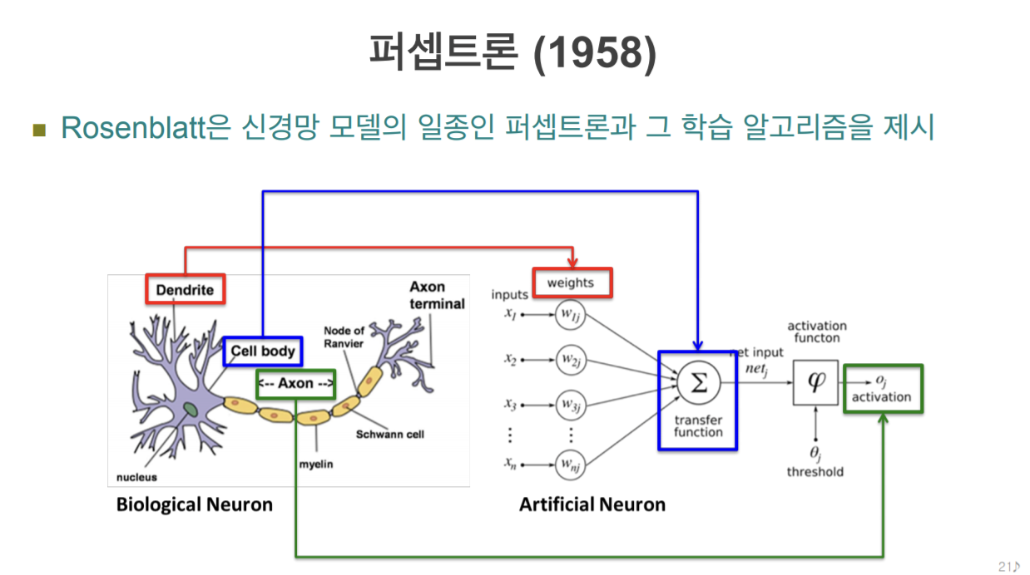
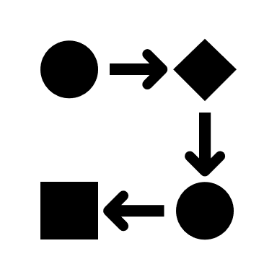

01
신경망과 퍼셉트론; 멀티-레이어-퍼셉트론(MLP)
신경망과 퍼셉트론(perceptron)

Slide 2
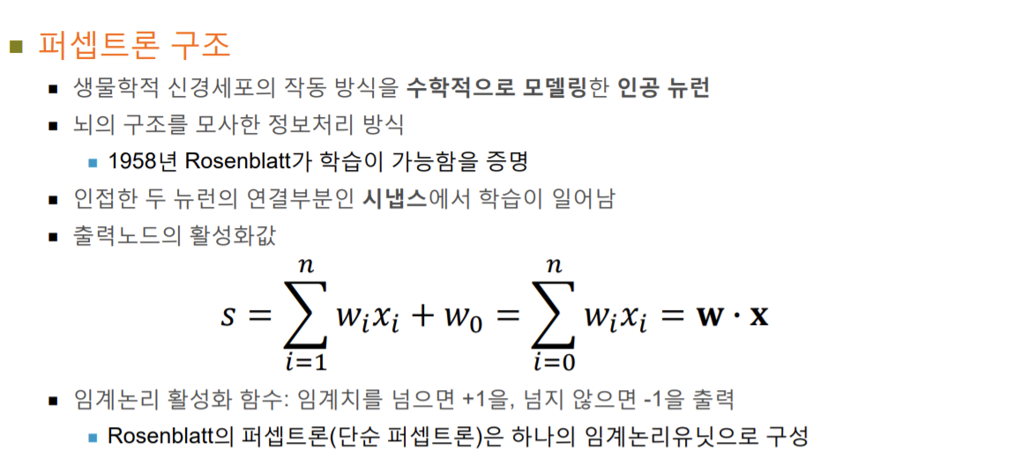
01
신경망과 퍼셉트론; 멀티-레이어-퍼셉트론(MLP)
신경망과 퍼셉트론(perceptron)

Slide 3
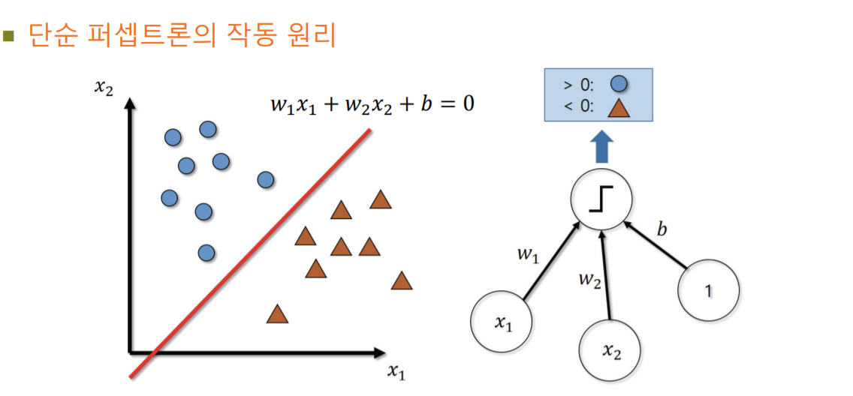
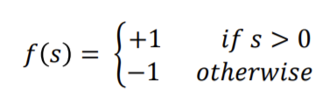
01
신경망과 퍼셉트론; 멀티-레이어-퍼셉트론(MLP)
신경망과 퍼셉트론(perceptron)

Slide 4
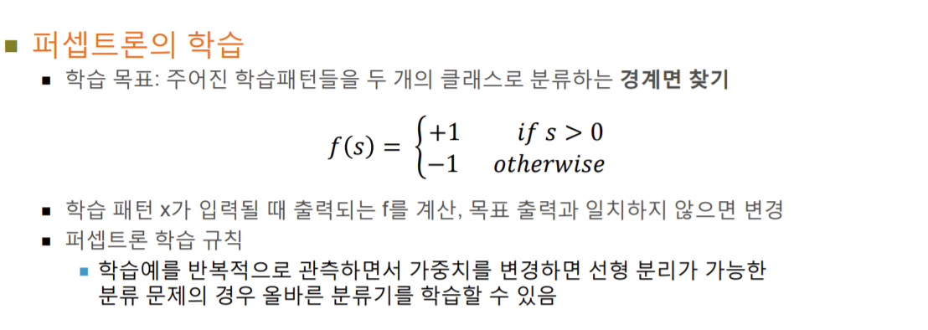
01
신경망과 퍼셉트론; 멀티-레이어-퍼셉트론(MLP)
신경망과 퍼셉트론(perceptron)

Slide 5
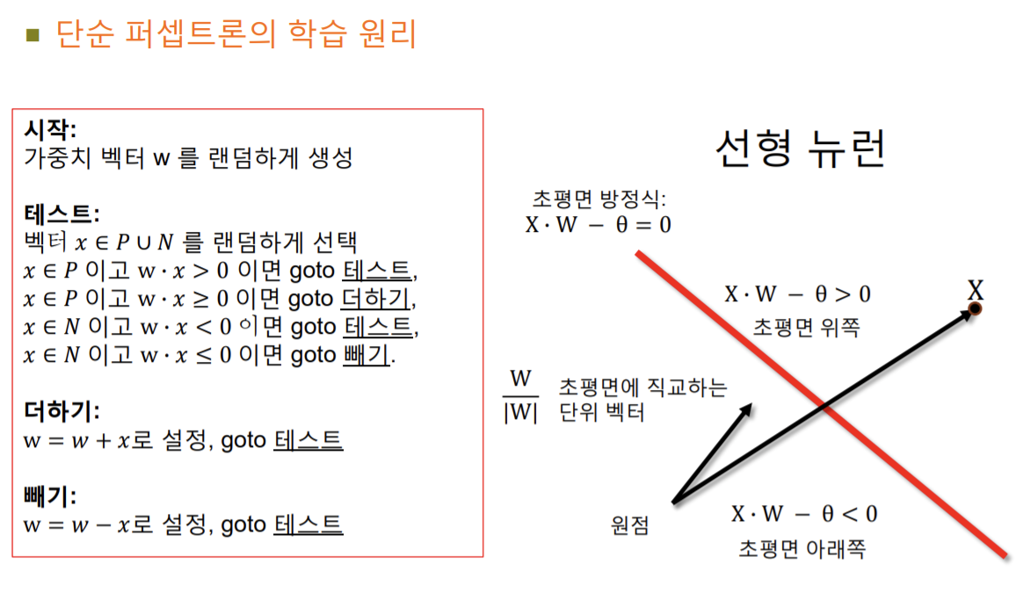
01
신경망과 퍼셉트론; 멀티-레이어-퍼셉트론(MLP)
신경망과 퍼셉트론(perceptron)

Slide 6
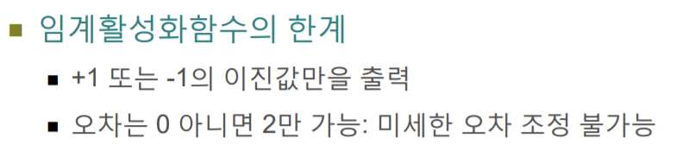
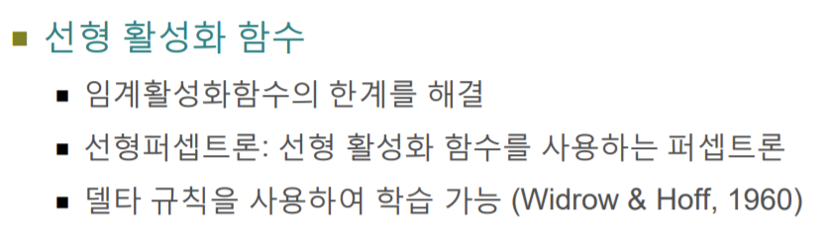
01
신경망과 퍼셉트론; 멀티-레이어-퍼셉트론(MLP)
단순 퍼셉트론(single perceptron)의 학습, 델타규칙

Slide 7
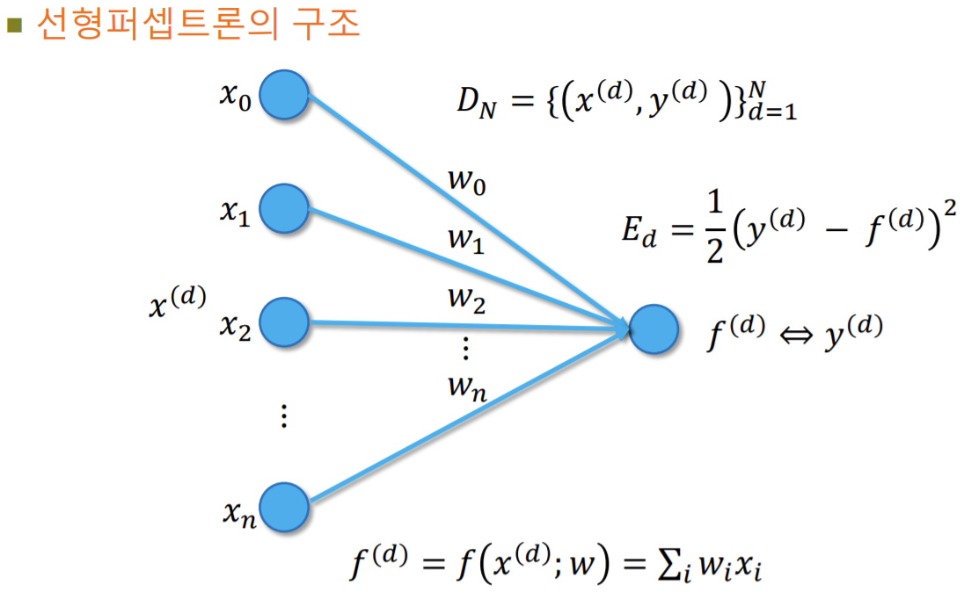
01
신경망과 퍼셉트론; 멀티-레이어-퍼셉트론(MLP)
단순 퍼셉트론(single perceptron)의 학습, 델타규칙
학습 데이터 N개
오차 계산(E_{d})
f^{(d)}: 출력 값
y^{(d)}: 학습데이터 y
w_{i}: 가중치
가중치들을 학습!!

Slide 8
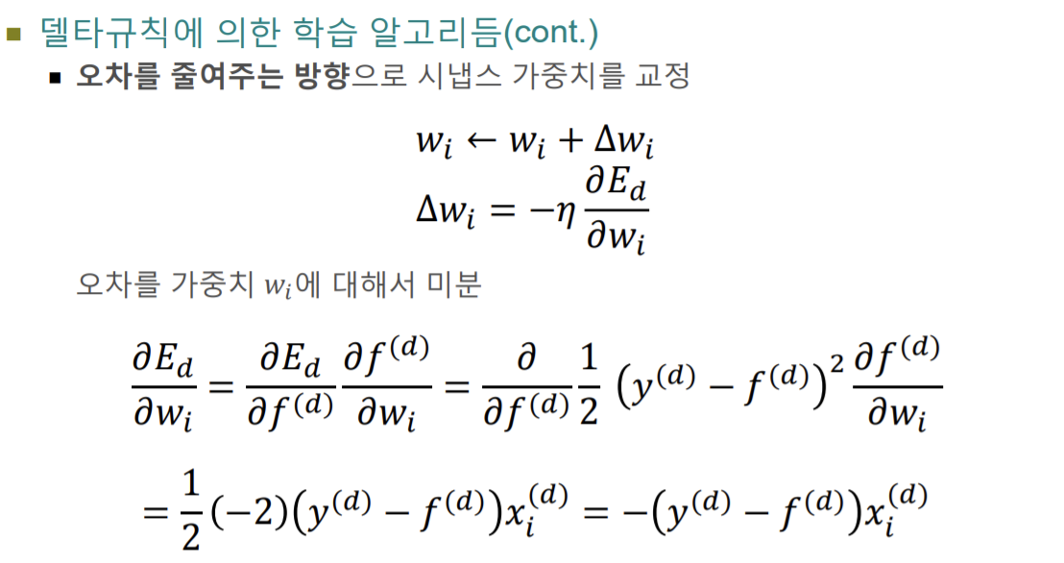
01
신경망과 퍼셉트론; 멀티-레이어-퍼셉트론(MLP)
단순 퍼셉트론(single perceptron)의 학습, 델타규칙

Slide 9
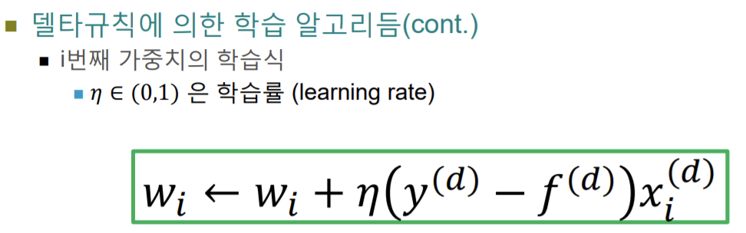
01
신경망과 퍼셉트론; 멀티-레이어-퍼셉트론(MLP)
단순 퍼셉트론(single perceptron)의 학습, 델타규칙
델타규칙을 바탕으로 모멘텀을 추가하거나 속도, 가속도 등을 사용하여 학습을 시키는 방법들
Adam optimizer, SGD optimizer 등

Slide 10
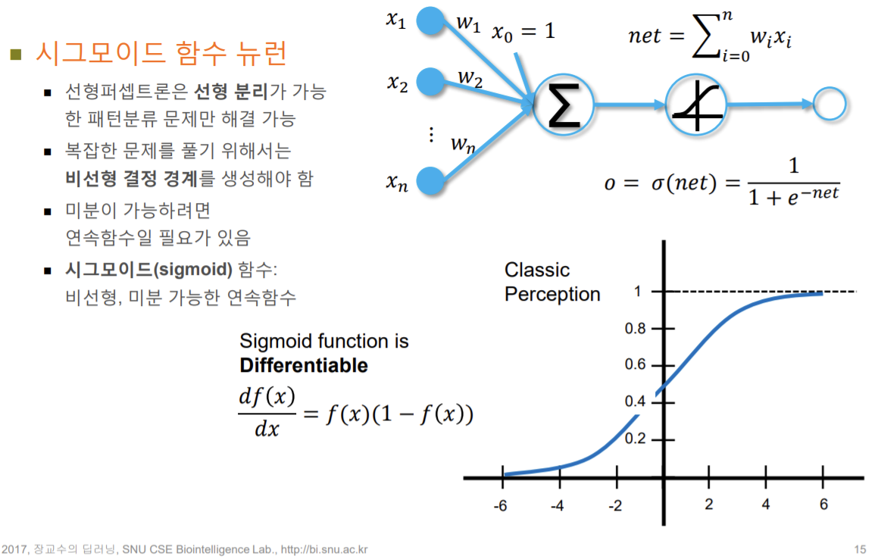
01
신경망과 퍼셉트론; 멀티-레이어-퍼셉트론(MLP)
단순 퍼셉트론(single perceptron)의 학습, 시그모이드 함수의 등장(1986년)
Notes:
이 시그모이드 함수가 왜 중요하게 사용되었는지는 바로 뒤의 MLP의 back propagation에서 설명

Slide 11
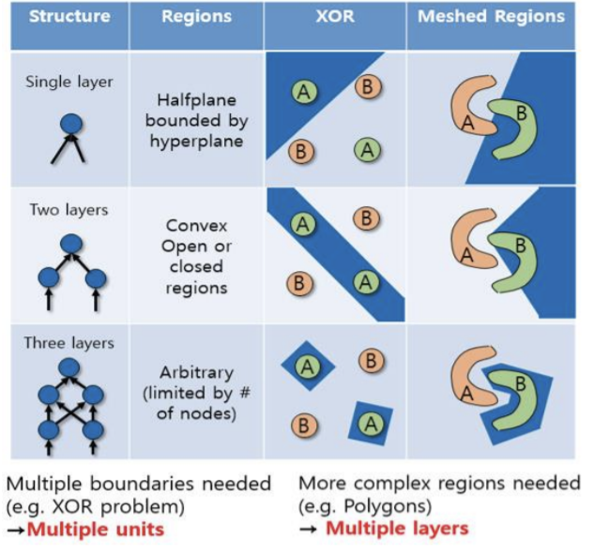
01
신경망과 퍼셉트론; 멀티-레이어-퍼셉트론(MLP)
다층 퍼셉트론(Multi-Layer Perceptron a.k.a. MLP)
다수, 다층 뉴런의 필요성
다수 뉴런
뉴런이 하나: 하나의 구분선
뉴런이 둘: 두 개의 구분선
다층 뉴런
Dimension이 증가하게 되면
구분에 Multiple layer가 필요

Slide 12
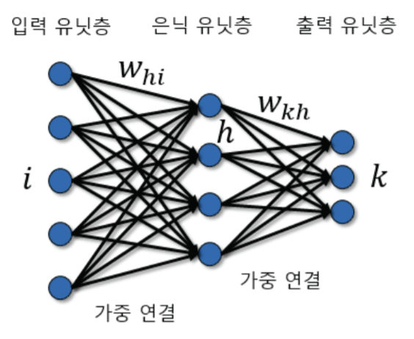
01
신경망과 퍼셉트론; 멀티-레이어-퍼셉트론(MLP)
다층 퍼셉트론(Multi-Layer Perceptron. MLP)
입력층, 은닉층, 출력층
각각의 뉴런은 이전의 뉴런과 모두 연결
Fully Connected Network(FCN)
입력과 출력이 데이터셋과 동일하도록
Layer 사이의 연결, weight를 학습하는
것이 목표
MLP를 I-H-K layer로 표현하기도 함
(I, H, K – I개 input neuron, h개 hidden neuron,
k개 출력 뉴런)

Slide 13
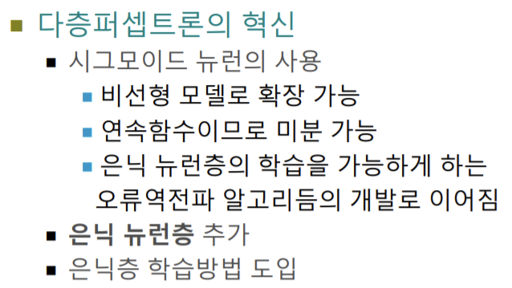
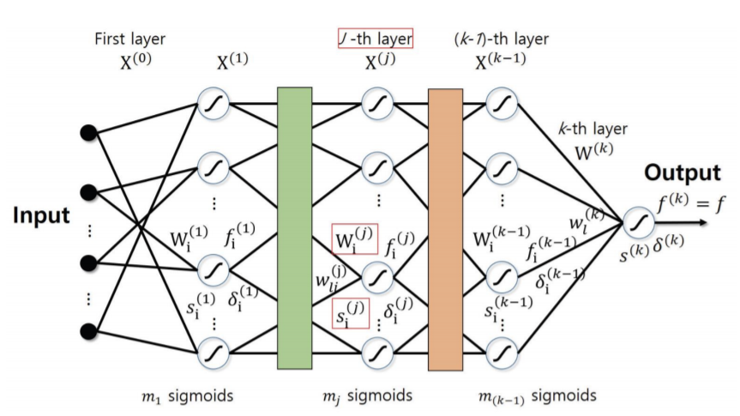
01
신경망과 퍼셉트론; 멀티-레이어-퍼셉트론(MLP)
다층 퍼셉트론(Multi-Layer Perceptron. MLP)
1986년 이전(sigmoid 함수 등장 이전)에
는 다층의 weight을 학습할 방법이 부재
Sigmoid 함수의 등장,
Back propagation
Notes:
층을 다층으로 쌓으면 multi-dimensio에 대해서 구분하는 문제를 해결할 수 있다는 것은 이미 알려져 있었음
그러나 sigmoid 함수와 back propagatio이 사용되게 되면서 본격적으로 다층 구조를 쌓을 수 있게 됨

Slide 14
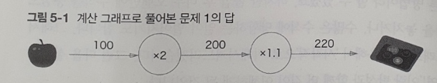
01
신경망과 퍼셉트론; 멀티-레이어-퍼셉트론(MLP)
오류 역전파(Back Propagation)
계산 그래프를 이용한 개념 정리: 순전파
문제 1: 현빈 군은 슈퍼에서 1개에 100원인 사과를 2개 샀습니다. 이때 지불 금액을 구하세요, 단 소비세가 10% 부과됩니다.
Notes:
곱하기 2 node 와 곱하기 1.1 node를 통과하여 값을 얻음: 순전파

Slide 15
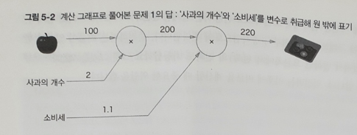
01
신경망과 퍼셉트론; 멀티-레이어-퍼셉트론(MLP)
오류 역전파(Back Propagation)
계산 그래프를 이용한 개념 정리: 순전파
문제 1: 현빈 군은 슈퍼에서 1개에 100원인 사과를 2개 샀습니다. 이때 지불 금액을 구하세요, 단 소비세가 10% 부과됩니다.
Notes:
좀더 나누어 살펴봅시다. 곱셈노드에 계수 2와 1.1 이라는 가중치가 들어가는 것으로 우리가 생각해볼 수 있습니다.

Slide 16
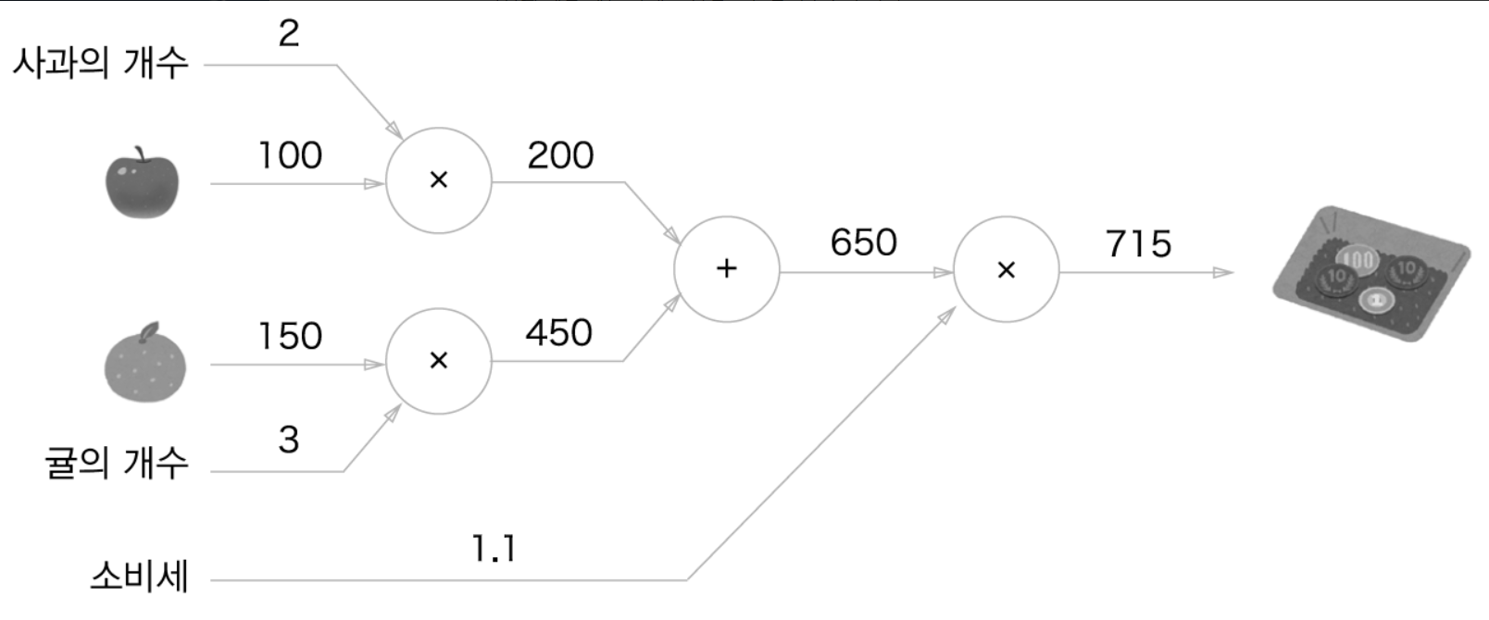
01
신경망과 퍼셉트론; 멀티-레이어-퍼셉트론(MLP)
오류 역전파(Back Propagation)
문제 2: 현빈 군은 슈퍼에서 사과를 2개, 귤을 3개 샀습니다. 사과는 1개에 100원, 귤은 1개 150원입니다. 소비세가 10%일 때, 지불 금액을 구하세요.
Notes:
다음과 같은 문제라면?/ 곱셈노드만이 아니라 덧셈노드가 추가된 것을 확인할 수 있습니다.

Slide 17
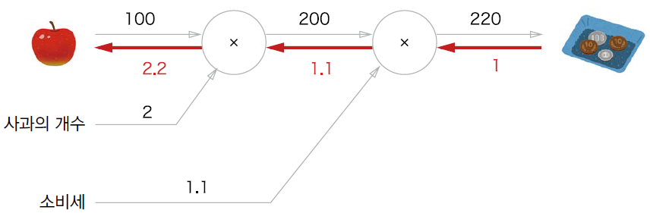
01
신경망과 퍼셉트론; 멀티-레이어-퍼셉트론(MLP)
오류 역전파(Back Propagation)
문제 1: 현빈 군은 슈퍼에서 1개에 100원인 사과를 2개 샀습니다. 이때 지불 금액을 구하세요, 단 소비세가 10% 부과됩니다.
Notes:
그렇다면 이들이 얼마나 최종 값에 기여를 했는지 확인해볼 수 있을까요, 값을 역전파 하여 확인을 해볼 수 있습니다./ 그럼 각 계산 노드가 어떤 값을 역전파 하는지 살펴봅시다

Slide 18
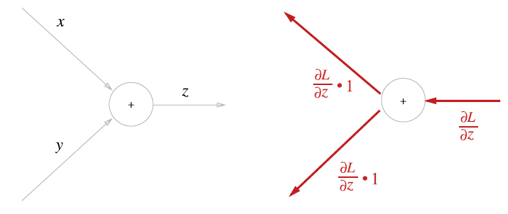
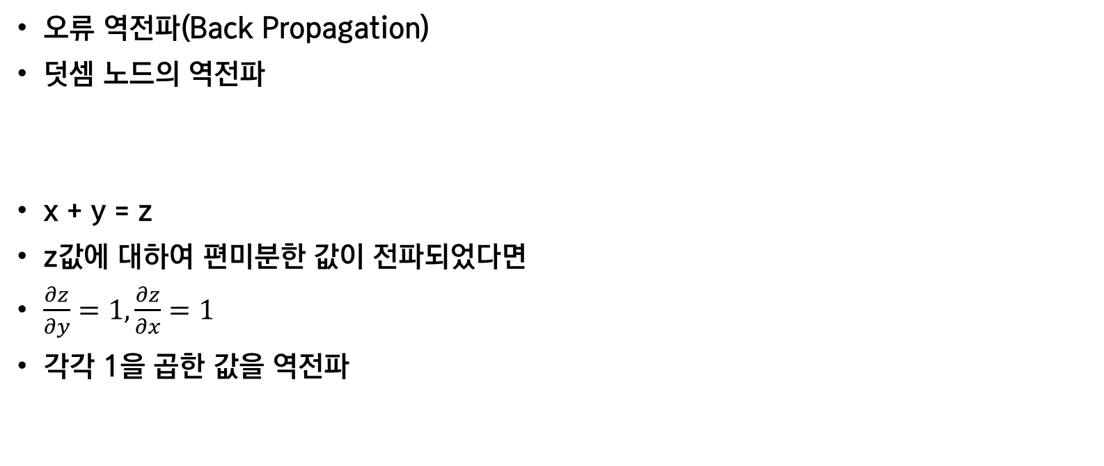
01
신경망과 퍼셉트론; 멀티-레이어-퍼셉트론(MLP)
오류 역전파(Back Propagation)
덧셈 노드의 역전파
x + y = z
z값에 대하여 편미분한 값이 전파되었다면
$\frac{∂z}{∂y}=1, \frac{∂z}{∂x}=1$
각각 1을 곱한 값을 역전파
Notes:
최종 값 L에 대하여 x의 기여분, x에 대한 L의 편미분은 다음과 같이 쓸 수 있습니다.

Slide 19
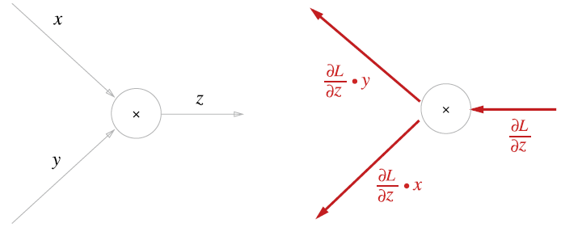
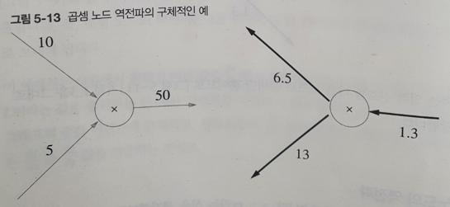
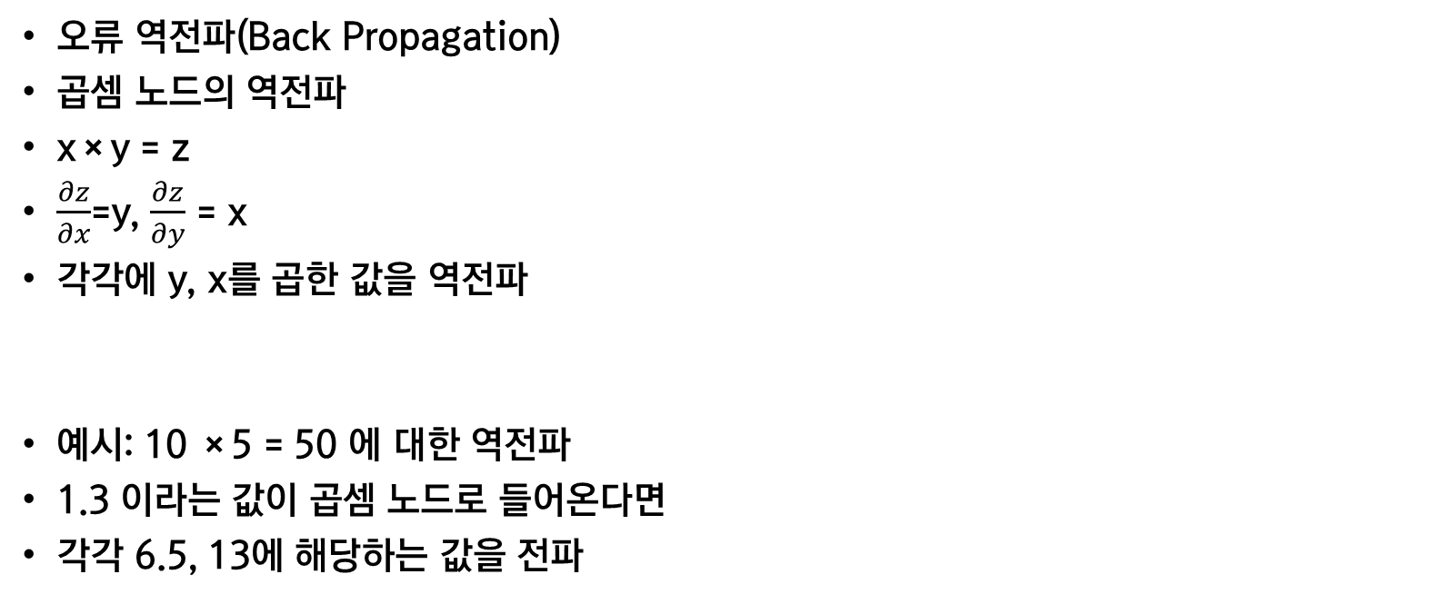
01
신경망과 퍼셉트론; 멀티-레이어-퍼셉트론(MLP)
오류 역전파(Back Propagation)
곱셈 노드의 역전파
x×y = z
$\frac{∂z}{∂x}$=y, $\frac{∂z}{∂y}$ = x
각각에 y, x를 곱한 값을 역전파
예시: 10 ×5 = 50 에 대한 역전파
1.3 이라는 값이 곱셈 노드로 들어온다면
각각 6.5, 13에 해당하는 값을 전파
Notes:
곱셈노드에서도 L에 대한 x의 기여분을 편미분과 연쇄법칙을 이용하여 구할 수 있습니다.

Slide 20
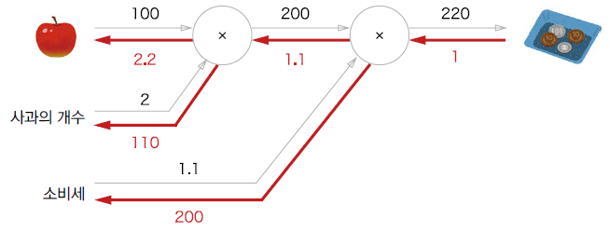
01
신경망과 퍼셉트론; 멀티-레이어-퍼셉트론(MLP)
오류 역전파(Back Propagation)
문제 1: 현빈 군은 슈퍼에서 1개에 100원인 사과를 2개 샀습니다. 이때 지불 금액을 구하세요, 단 소비세가 10% 부과됩니다.
Notes:
이러한 역전파 그래프가 어떻게 그려지는지 이해

Slide 21
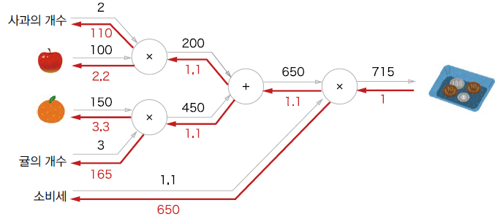
01
신경망과 퍼셉트론; 멀티-레이어-퍼셉트론(MLP)
오류 역전파(Back Propagation)
문제 2: 현빈 군은 슈퍼에서 사과를 2개, 귤을 3개 샀습니다. 사과는 1개에 100원, 귤은 1개 150원입니다. 소비세가 10%일 때, 지불 금액을 구하세요.
Notes:
연습 문제 한번 더

Slide 22
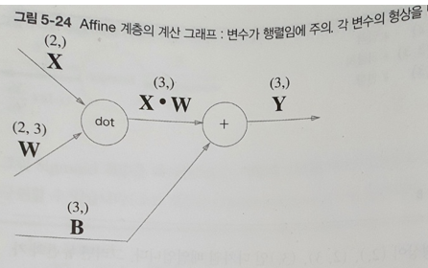
01
신경망과 퍼셉트론; 멀티-레이어-퍼셉트론(MLP)
오류 역전파(Back Propagation)
뉴런을 학습할 때에는 거의 모든 경우 행렬로 연산
오류 역전파는 행렬로 이루어져야함
(Y = W·X + B)
Affine 계층이란: 실제 계산이 이루어 지는 층
(Y= W·X + B)
Affine 계층을 통과한 Y는 이후 sigmoid 함수,
Softmax 함수, ReLU함수 등을 통과하여 다음 Layer로
전달
Notes:
역전파는 어떠한 값에 대해서든 기여분을 고려하여 구할 수 있지만, machine learning에서는 loss function 또는 오차를 줄이는데 사용하게 됩니다.

Slide 23
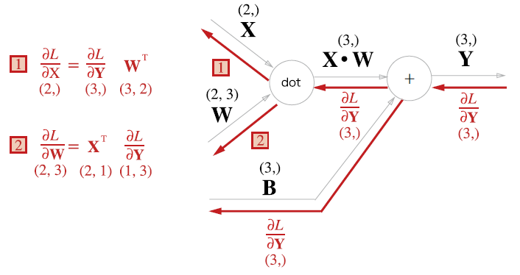
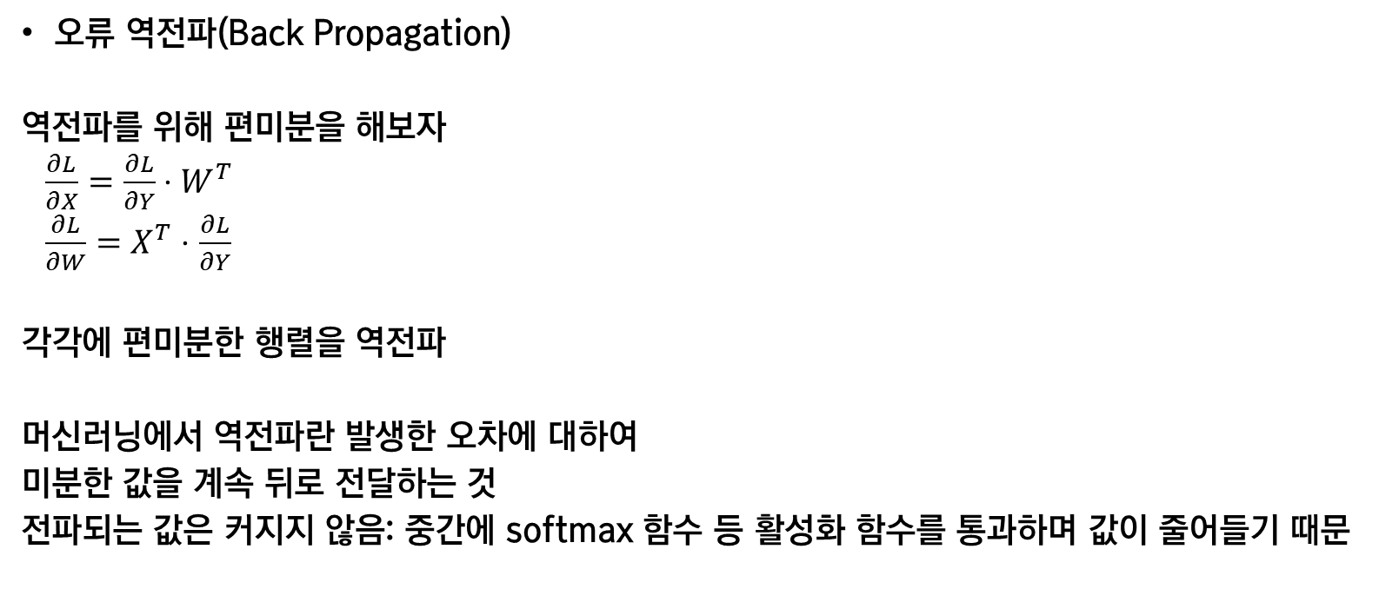
01
신경망과 퍼셉트론; 멀티-레이어-퍼셉트론(MLP)
오류 역전파(Back Propagation)
역전파를 위해 편미분을 해보자
$\frac{∂L}{∂X}=\frac{∂L}{∂Y}⋅W^{T}$
$\frac{∂L}{∂W}=X^{T}⋅$ $\frac{∂L}{∂Y}$
각각에 편미분한 행렬을 역전파
머신러닝에서 역전파란 발생한 오차에 대하여
미분한 값을 계속 뒤로 전달하는 것
전파되는 값은 커지지 않음: 중간에 softmax 함수 등 활성화 함수를 통과하며 값이 줄어들기 때문

Slide 24
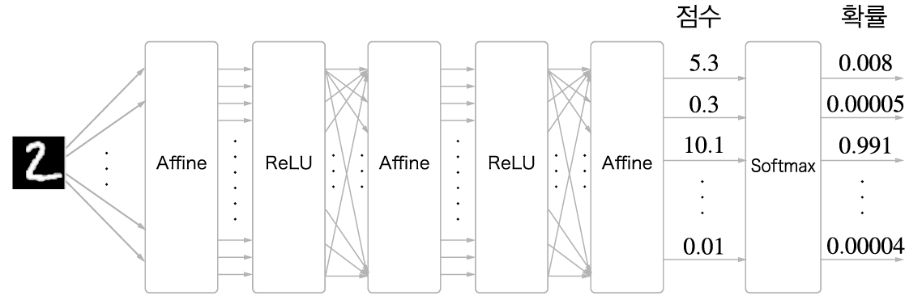
01
신경망과 퍼셉트론; 멀티-레이어-퍼셉트론(MLP)
오류 역전파(Back Propagation)
실제 layer들의 구성: Affine 계층과 Activation 계층의 반복

Slide 25
01
신경망과 퍼셉트론; 멀티-레이어-퍼셉트론(MLP)
오류 역전파(Back Propagation)의 문제점과 해결
수렴 속도가 느림
Momentum term(1차 미분)
Hessian(2차미분) – 더 정확하지만 계산량이 증가해 계산 cost면에서 적절한 trade-off가 필요
과다학습(Overfitting) 문제
Weight Decay
Stochastic Descent
Early Stopping
Local Minimum을 찾는 문제 – Global minimum을 찾기 어려움
Global searching algorithm: Simulated Annealing, Genetic Algorithm

Slide 26
01
신경망과 퍼셉트론; 멀티-레이어-퍼셉트론(MLP)
다층 퍼셉트론(Multi-Layer Perceptron. MLP) 활용 예시
다양한 감독 학습 문제에 적용 가능
입력과 출력이 다차원인 경우
입력과 출력이 이산값 / 연속값인 경우
MNIST 데이터셋에 적용(LeCun, Cortes, & Burges, 1998) 
입력: 숫자 이미지 픽셀값의 벡터 
출력: 0부터 9까지의 숫자 클래스 값
스팸 메일 여과기 만들기(Clark, Koprinska, & Poon, 2003) 
입력: 메일에 나오는 단어들에 대한 빈도수 벡터 
출력: 스팸인지 아닌지를 판별하는 두 개의 클래스 값

Slide 27
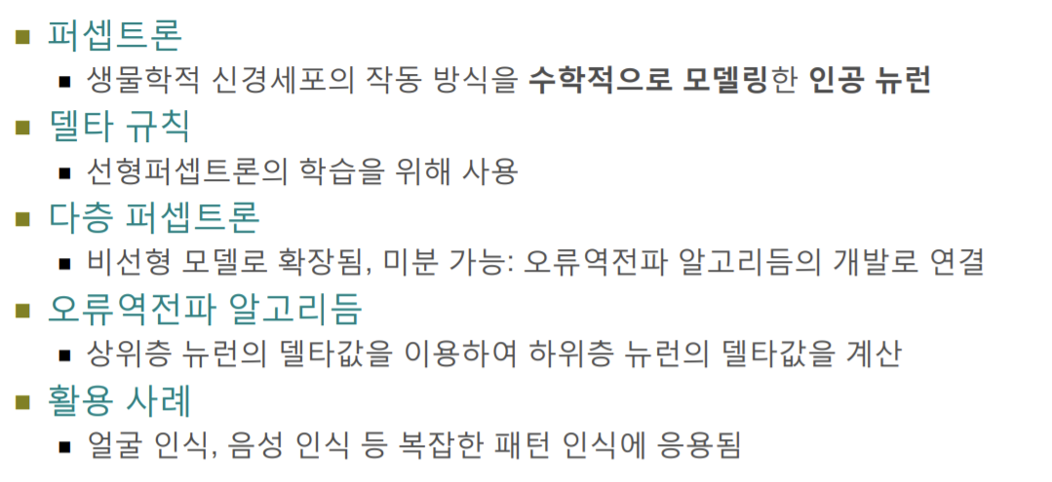
01
신경망과 퍼셉트론; 멀티-레이어-퍼셉트론(MLP)
요약

Slide 28
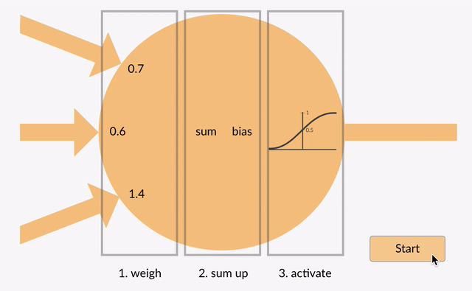
01
신경망과 퍼셉트론; 멀티-레이어-퍼셉트론(MLP)
요약

